Slide 1
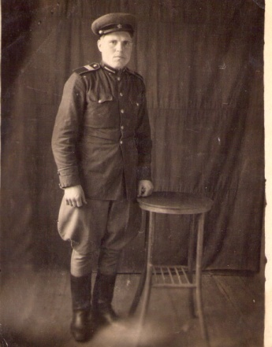
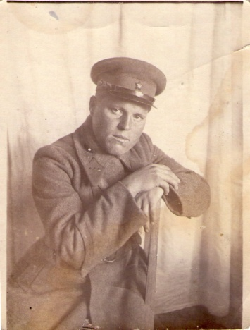
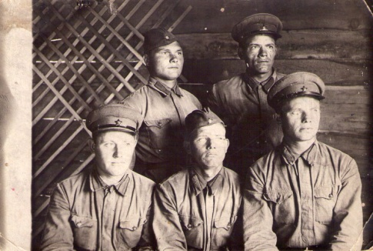
Филиал МАОУ «Аромашевская СОШ им. В.Д.Кармацкого» Слободчиковская ООШ
Открываю семейный альбом, Листаю ветхие страницы, И налетают ветерком Воспоминанья, словно птицы…
Широкоформатный универсальный шаблон

Slide 2
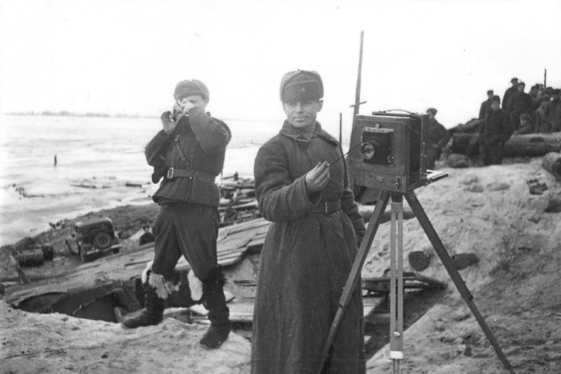
«Сейчас вылетит птичка»

Slide 3
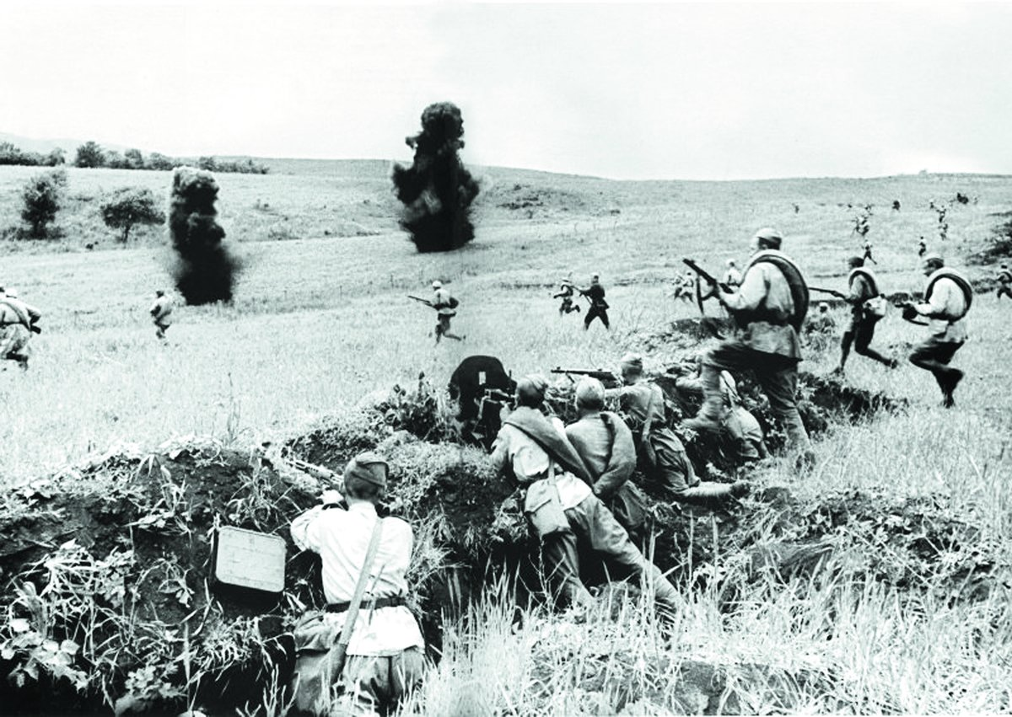
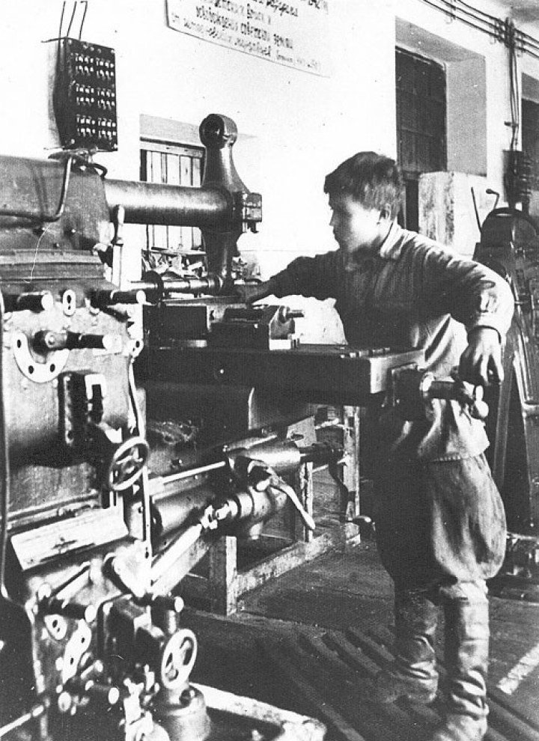
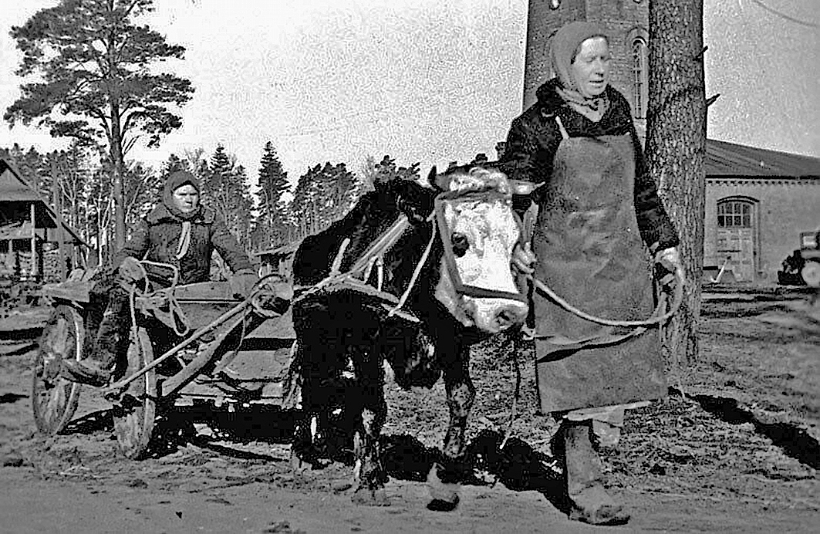
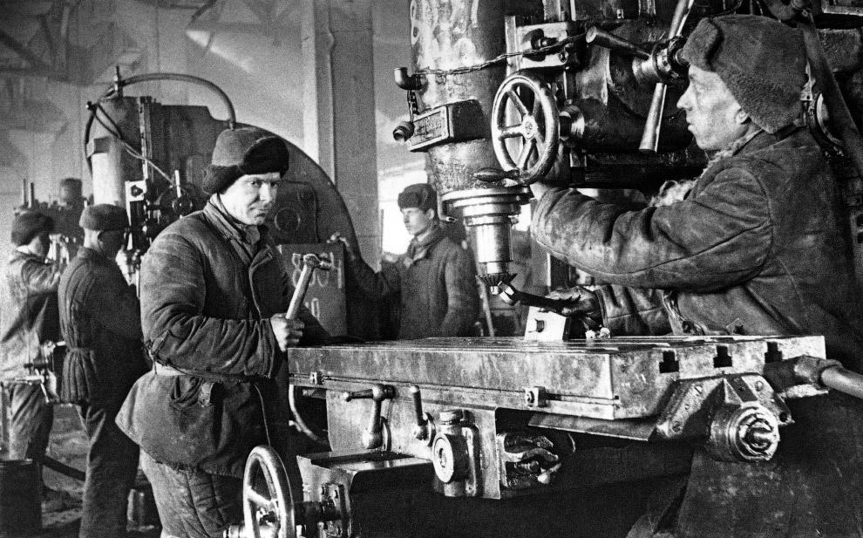

Slide 4
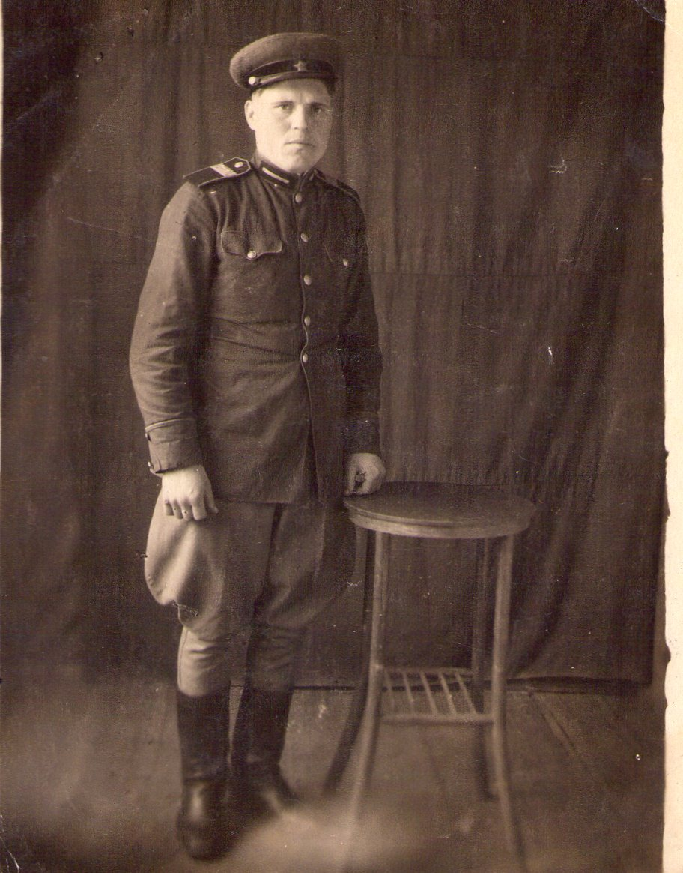
Алёшин Пётр Ипатович

Slide 5
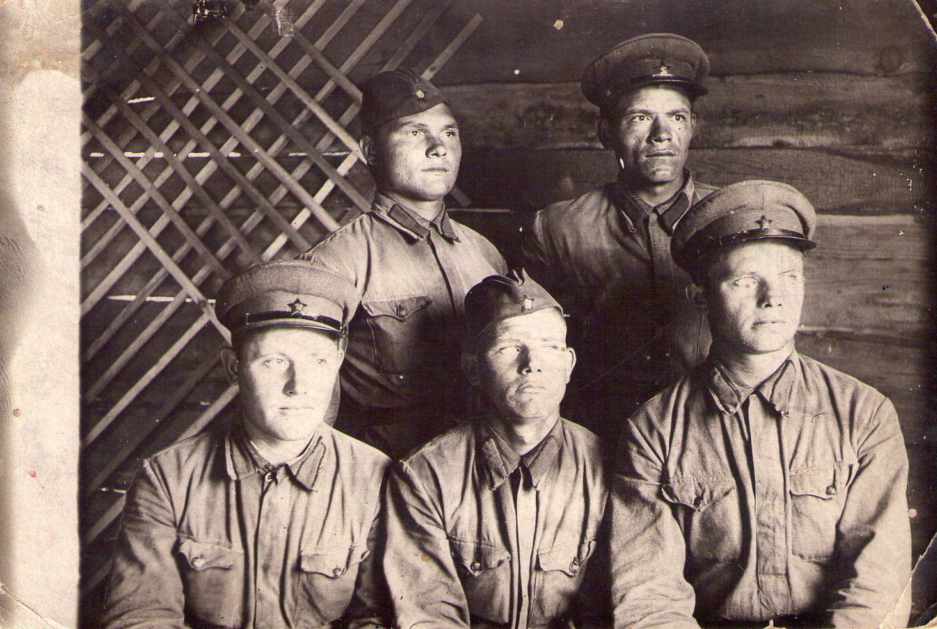
Алёшин
Афанасий
Ипатович

Slide 6
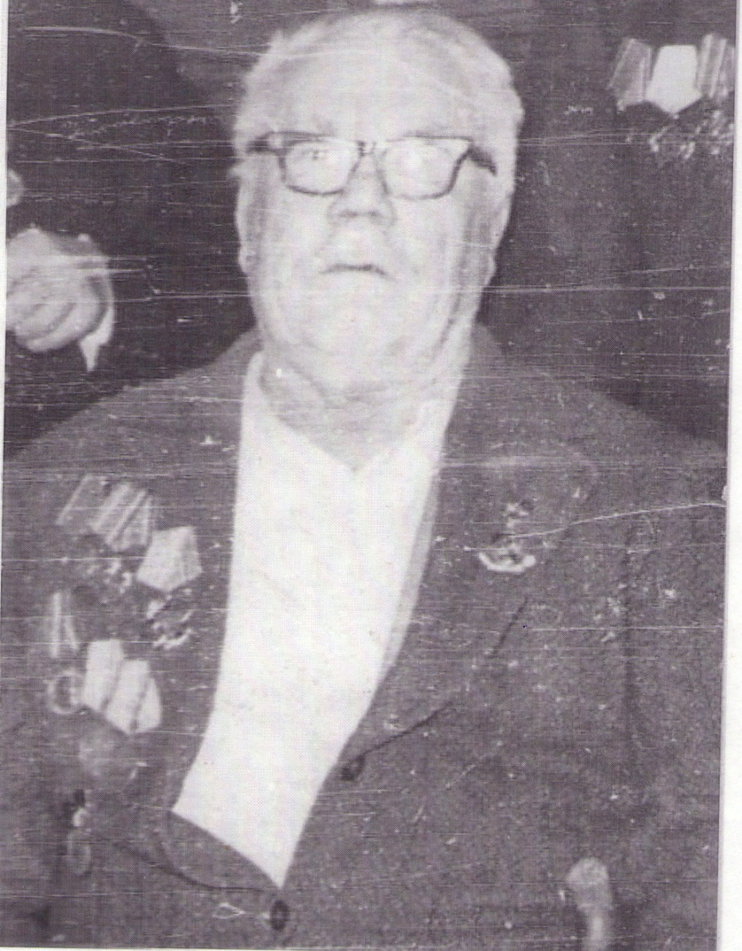
Ширшов Иван Андреевич

Slide 7
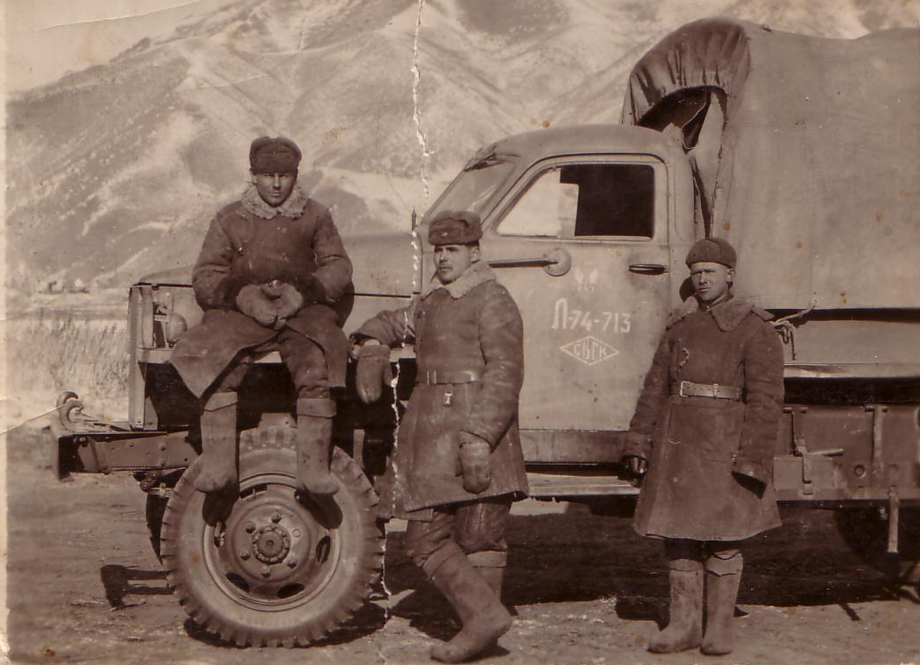
Ширшов Михаил Иванович (сидит на крыле автомобиля)

Slide 8
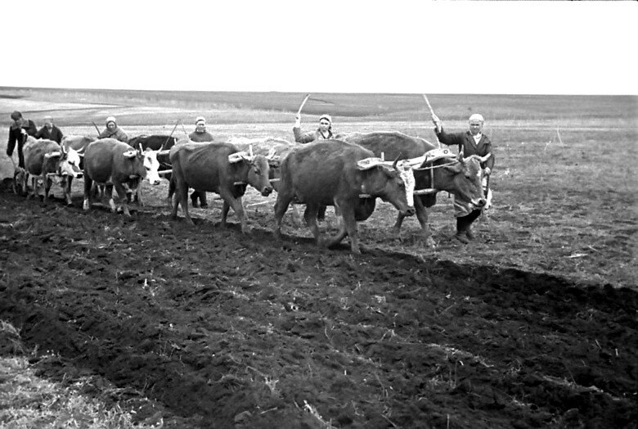

Slide 9
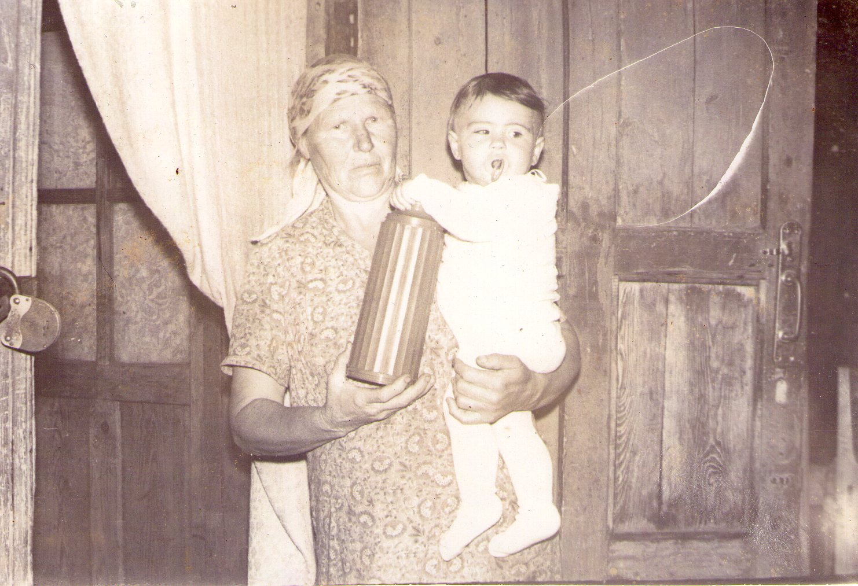
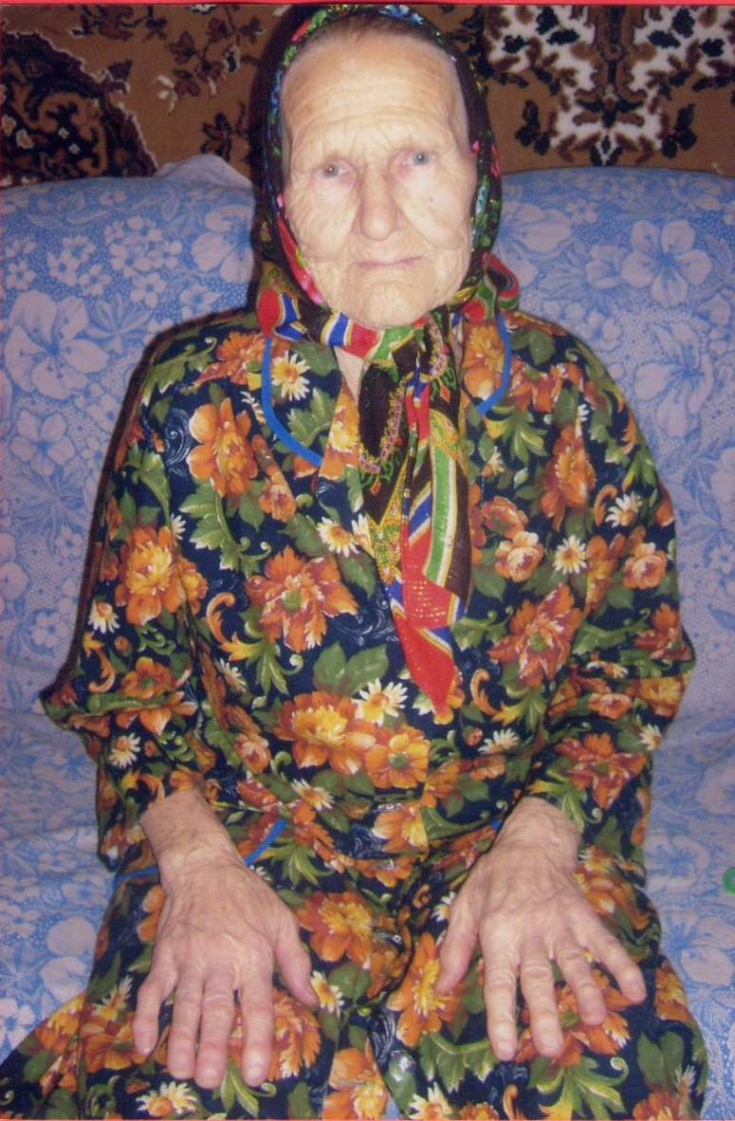
Петрушенко Валентина Ефимовна

Slide 10
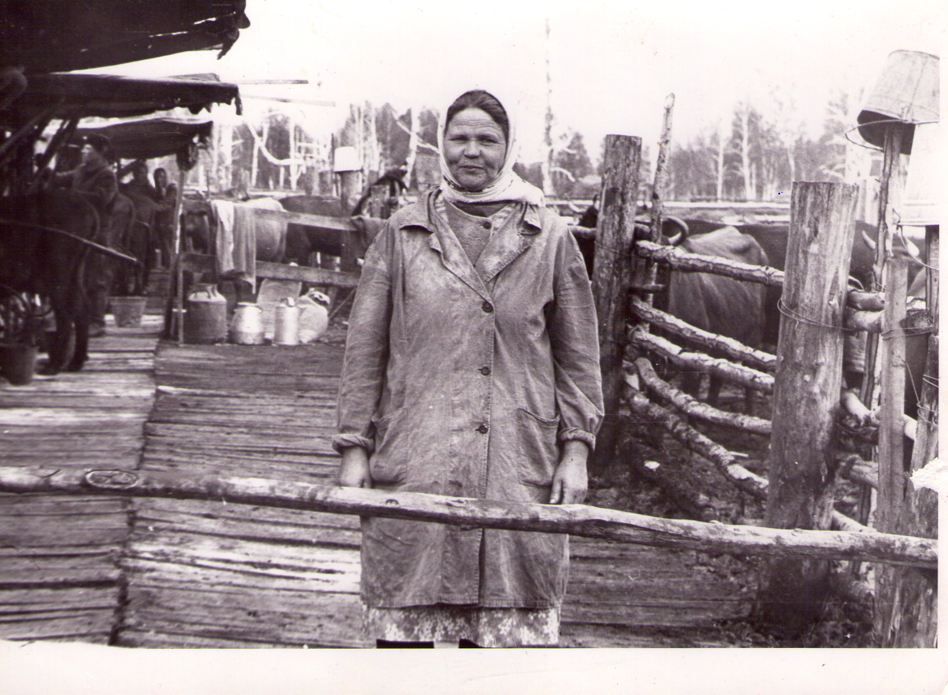
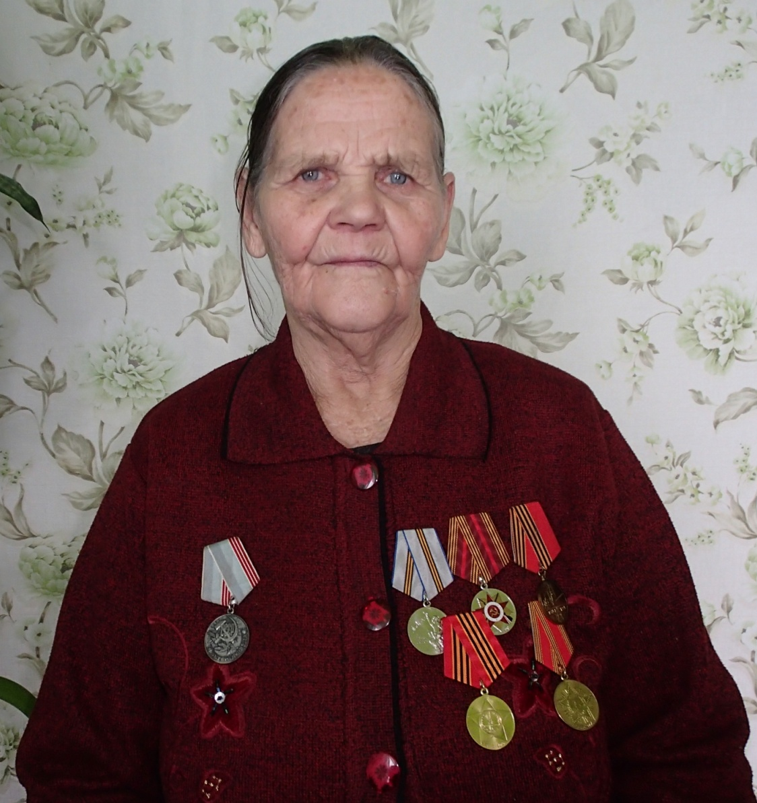
Мармазова Анна Ивановна

Slide 12
Закрываю семейный альбом, Возвращаю на полку свою, За свидание с прошлым своим, Я спасибо ему говорю.

Slide 13
